Slide 1
KnowSec Python 源码保护方案

Slide 2

Python 编译过程
.py 源码 -> AST (抽象语法树)
AST -> CodeObject
CodeObject -> .pyc
import 和compile() 都会产生编译过程

Slide 3
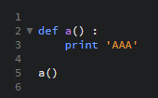
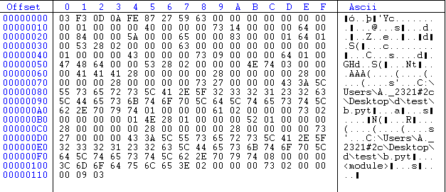
.py 和.pyc
.py 文件是python 源码文件,.pyc 是python 源码编译后的文件
在没有uncompyle 反编译pyc 文件之前,.pyc 是简单的加密方式

Slide 4
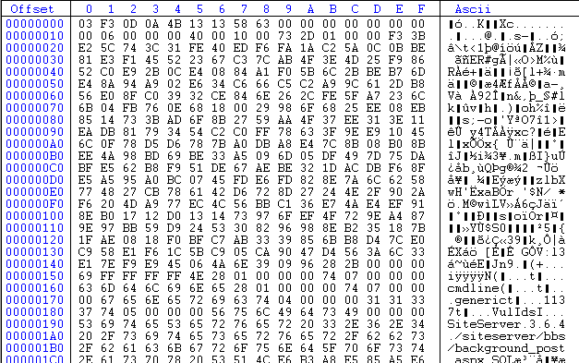
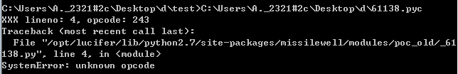
KnowSec PoC
官方版的Python 无法执行.pyc 格式的PoC
操作码异常

Slide 5
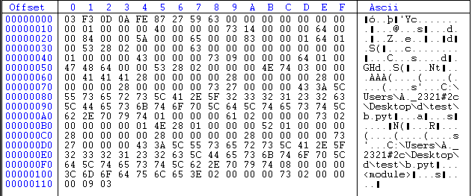
Python
Python pyc 格式

Slide 6
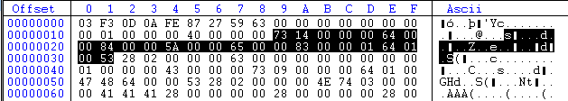
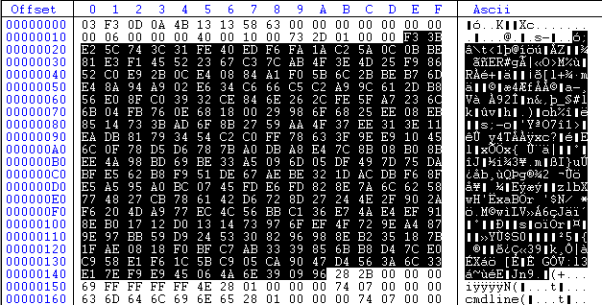
CodeObject
Normal
Encrypt

Slide 7
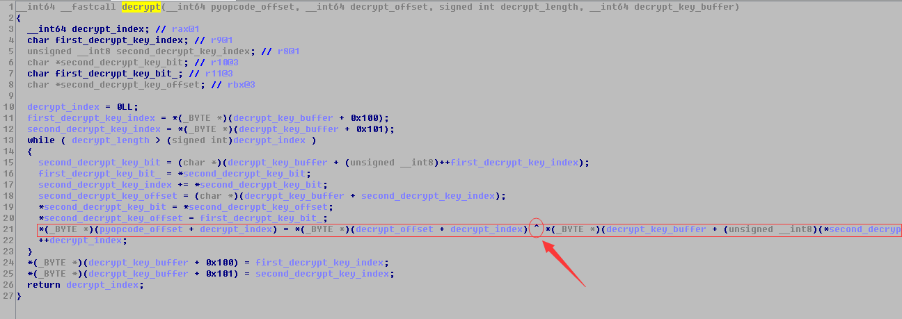
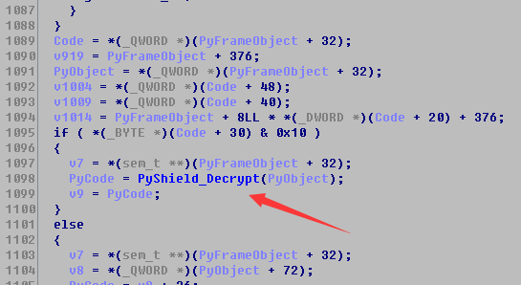
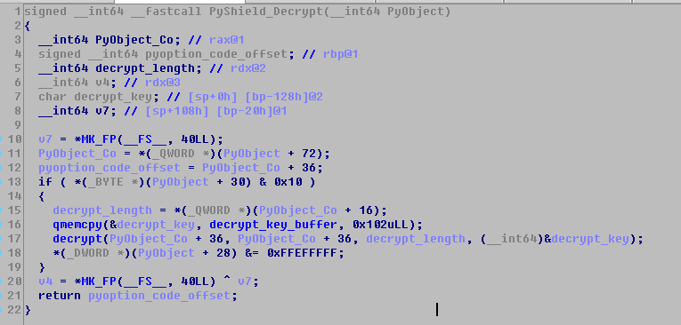
KnowSec Python
CodeObject 的ByteCode 解密

Slide 8
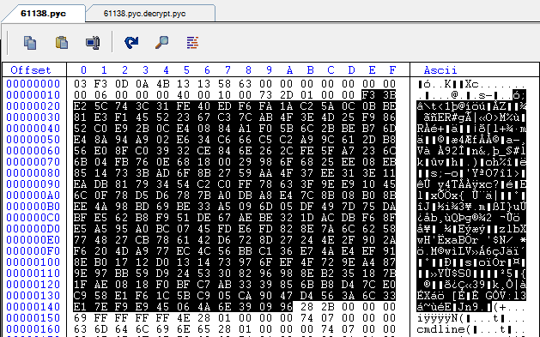
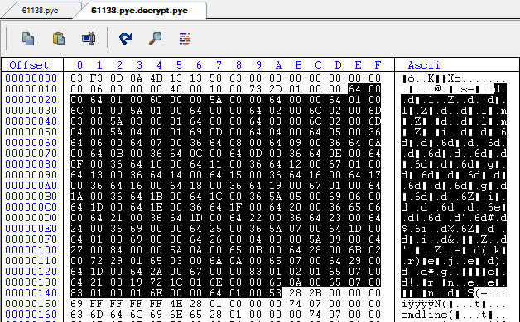
Decrypt pyc

Slide 9

Except ByteCode

Slide 10
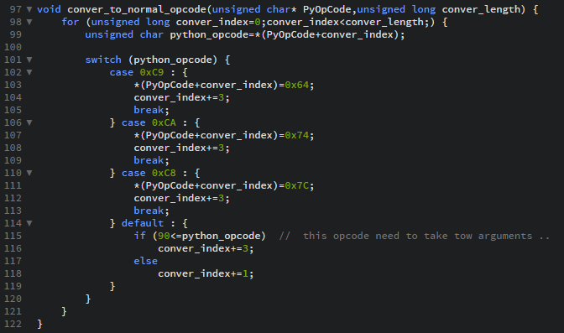
Fix ByteCode

Slide 11
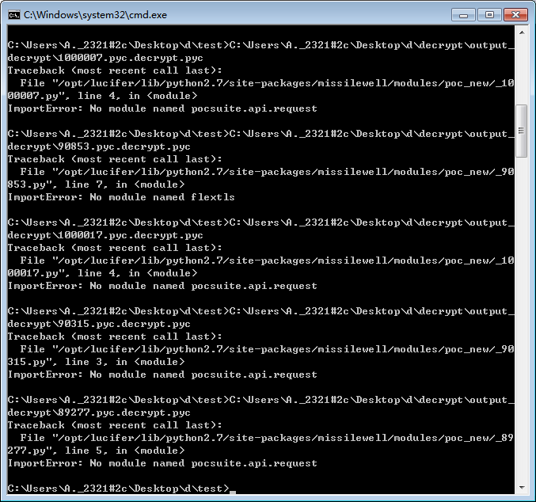
Run

